Slide 1
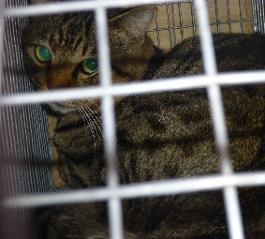
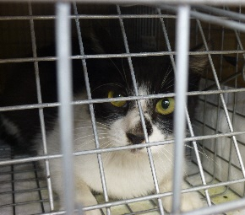
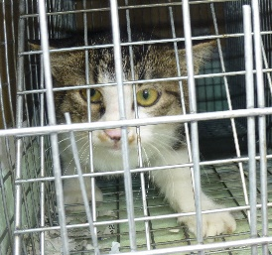
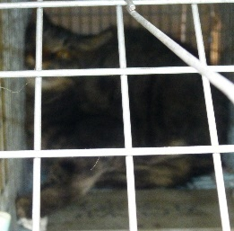
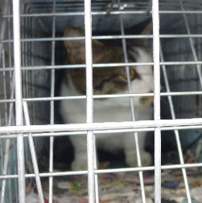
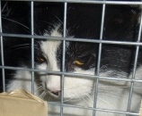
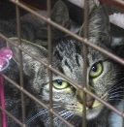
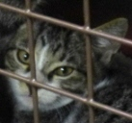
〇〇〇町会 △△地区
XXXX年XX月XX日
飼い主のいない猫 全頭手術完了
△△地区の飼い主のいない猫（ノラ猫）の被害対策として、
繁殖をストップさせるための不妊去勢手術をしました
現時点での全頭手術が完了しました。メス〇頭、オス〇頭でした
メス | メス | メス | オス | オス
メス | オス | オス
猫情報をご提供くださった方、
捕獲にご協力いただいた方、
ご寄付いただいた方、
皆様、どうもありがとう
ございました。
手術済の猫は耳先をＶ字にカットしています。
耳先カットされた猫は一代限りの命ですので、どうか見守って
いただきたく思います。
ノラ猫は、過酷な環境で生きているため、多くが４～５年の寿命です。
このため、地域の全頭に手術をすれば、着実に頭数が減っていきます。
発情期の泣き声も無くなり、ケンカや強烈な尿の臭気も減少します。
エサやりのマナー ～これ以上ノラ猫が集まらないように～
【新たな猫を寄り付かせず、頭数管理していくための、マナー６点セット】
① 耳先カットの猫だけに、② 迷惑にならない場所で、③ 毎日同じ時間に、
④ 多すぎない量のエサを、⑤ 小皿で、出来るだけ頭数分に小分けして与え、
⑥ 猫の食後はすぐに片付けて清掃します。
※ 元々エサを置きっぱなしにしていた場合も、エサの時間を決めてすぐに片付けるようにすると、
数日間のうちに、ほとんどの猫がちゃんとその時間に集まるようになります。
【耳カットされていない猫には、エサを与えないで】
周辺地域からやって来た猫は、元の地域にちゃんとエサ場がありますので、エサを与える
必要はありません。
（数日様子を見て、それでもやってくる場合は、手術をしますのでご連絡ください。）
【エサを放置すると、対策が無に帰します】
エサを置いたまま放置すると、臭いにつられて周辺地域から未手術猫が集まってしまい、
これまでの手術が無駄になります。また、カラスや虫が集まり不潔です。
ご近隣に配慮し、マナーを守りましょう。
裏面があります

Slide 2
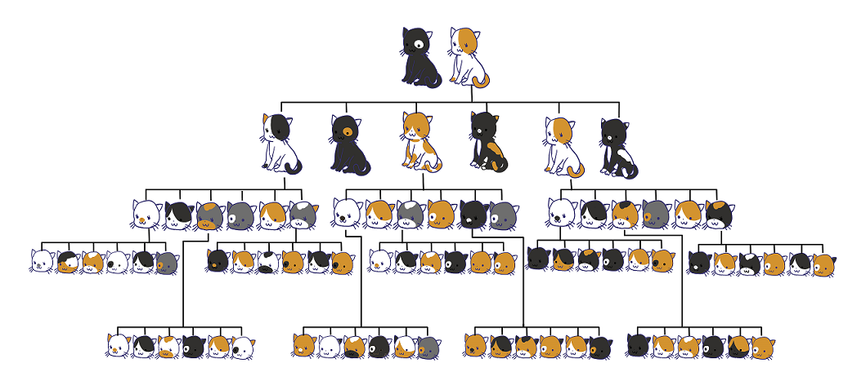
会計報告（〇月✕日現在）
支出 | 手術費（オス）6,480円✕4頭 | 25,920円
 | 手術費（メス）12,960円✕4頭 | 25,840円
 | 計 | 77,760円
収入 | ご寄付（10名様） | 80,000円
収支 |  | 2,240円
※ 病院の領収書を見たい方はご連絡ください。
※ ご寄付いただいた方、心より感謝申し上げます。
※ 私たちは地域の一員として、地域環境改善のためにボランティアで対策をしています。
可能な範囲でご寄付をいただけますと、大変にありがたく存じます。
現金：下記までご連絡ください（領収書をお渡しします）。
振込：✕✕✕銀行〇〇〇支店 普通口座XXXXXX
〇〇〇チヨウカイ チイキネコ マルヤママルコ
これからも情報提供をお願いいたします
頭数減少に向けて、継続的に地域のノラ猫事情を把握していく必要があります。
「耳先がカットされていない猫を地域で見た」など、今後もノラ猫に関する情報を、
ぜひお寄せください。
地域の皆様のご協力をいただきながら、地域環境改善を図っていきたいと考えています。
計算上、1頭のメスから始まって1年で20頭以上に増えることがあります。そうなると糞尿などの被害が非常に深刻になりますので、早めの対策が必要です。
猫は繁殖力がとても強いです。
【１頭のメス猫から2年で80頭に増えるイメージ】
猫で困っている方も、猫が好きな方も、
ともに気持ちよく暮らせる町になってほしいと願い、
この活動をしています。
※ このような活動を「地域猫活動」といい、✕✕市、山形県も推奨しています（別紙をご参照ください）。
※ 行政ではノラ猫の駆除はしていません。また、安易な引き取りも行っていません。
引きつづき、ご協力いただきたく、何卒よろしくお願い申し上げます。
〇〇〇町会 △△地区 地域猫対策班 090-XXXX-XXXX（〇〇）

